Slide 1
정의란 무엇인가
유대선
2026.05.**

Slide 2
목 차
01 | 기획의도
02
03
04
05
06
목차

Slide 3
Chapter 1
기획 의도
이야기의 주제
이 게임을 통해 플레이어에게 정의란 무엇인가 에 대한 이야기를 하고싶습니다.
유명 추리소설 ‘오리엔탈 특급 살인’ 을 영화로 관람하고 영감을 얻어 해당 주제를 선정하였습니다.
ㄴ 피해자가 받아들이기 힘든 법적 판결이 나왔을때 이사람이 행한 사적 제재를 어떻게 바라볼 것인가 에 대한 질문을 던지고자 합니다.
ㄴ 본 작품에서는 음주운전으로 인해 사망한 피해자들의 친족이 무죄판결을 받고 편안한 삶을 누리는 가해자에 대한 복수극으로 진행됩니다.
등장인물은 플레이어를 제외한 ‘부부[유치원 선생님, 유치원 버스기사] , 목수[의사] , 산장 주인[경찰], 방송 피디, 가이드[회사원], 과거 가해자 ‘ 총 7명입니다.
ㄴ 너무 많은 등장인물은 플레이어가 등장인물을 기억하기 힘들게 만듭니다.
ㄴ 많은 등장인물로 인해 플레이어가 등장인물들의 감정에 대입하기 어렵습니다.
ㄴ 너무 적은 등장인물을 사건을 단조롭게 만들고 플레이어가 쉽게 범인을 특정지을 수 있습니다.
ㄴ 본 작품에서 플레이어와 과거 가해자를 제외하고 모두가 해당 사건의 범인이자 동조자 입니다.
ㄴ 3~4명의 공범은 가해자가 저질렀던일로 죄책감과 피해를 입은 사람이 너무 적다 생각이 들 수 있습니다.
정의란 무엇인가

Slide 4
Chapter 1
기획 의도
스토리
5년 전 인기 연예인 강민혁은 음주운전 사고를 내게 된다.
이 사고로 인해 한명의 아이가 죽게 되었는데 사건 당시 사회는 분노로 들끓었지만 대리인의 허위 자백으로 인해 강민혁은 무죄 판결을 받는다.
시간이 흐르며 사람들은 점차 사건을 잊어갔고 강민혁 또한 긴 자숙 끝에 다시 연예계 활동을 시작하며 서서히 인기를 되찾아간다.
누군가는 말한다.
“본인이 저지른 일도 아닌데 이정도면 충분히 자숙하고 온거 아닌가?”
하지만 남겨진 사람들에겐 아직도 사건이 끝맺음 된 것이 아니다.
아이들을 지키지 못한 선생과 버스기사
자신의 손으로 자식의 사망판정을 내리는 의사
법의 심판을 피해가는 것을 봐야 했던 경찰
가해자와 함께 활동해야하는 피디
자식을 잃은 슬픔으로 자살한 남편을 둔 회사원
그들은 끝맺지 못한 슬픔을 가슴에 묻고 다시금 현제를 살아간다.
그러던 어느날 겨울
다큐멘터리 촬영을 위해 눈내리는 산장에 모인 사람들 사이에서 강민혁은 의문의 죽음을 맞이하게 된다.
정의란 무엇인가

Slide 5
Chapter 1
기획 의도
배경 의도
눈내리는 산장
ㄴ 외부와의 단절을 의미하며 이로인해 외부에서 제 3자가 들어와 일으킨 범행이 아님을 나타냅니다.
ㄴ 사건이 발생했을 때 만약의 경우로 피해자가 도망치지 못하게끔 하는 장치입니다. ㄴ 무거운 주제를 가지고있는 만큼 조용하고 차가운 분위기를 연출하는것이 의도였습니다.
모두가 공조한 범행
ㄴ 추리게임을 진행할 시 진범을 찾는다 라는 기대감으로 게임을 플레이하게 되는데 모두가 범인이라는 구조를 이용하여 그 누구를 선택하더라도 범인을 찾았다라는 기대감을 충족시키면서 진실된 해답에는 다가가지 못하게 만드는 의도였습니다.
ㄴ 본 작품에서 등장인물들은 같은 사고로 인해 삶이 무너진 사람들이며 플레이어가 단순히 누가 범인인가를 찾는것이 아닌 모두가 범인이되고 공조할 수 밖에 없었는가에 대해 고민하게 만드는 것이 의도입니다.
ㄴ 이를 통해 본 작품이 의도한 정의란 무엇인가 에 대한 질문에 명확한 정답을 제시하기보다 스스로 사건과 감정을 통해 결론을 짓게 하는것이 목표입니다.
정의란 무엇인가
ㄴ 본 작품을 플레이하고 엔딩에 도달했을때 진범에게 사적 제재를 가한 이들의 행동이 과연 정의로울 수 있는가에 대한 질문을 던지고자 하였습니다.
ㄴ 사건의 진실을 모두 알게 된 이후 이들을 경찰에 넘겨 법의 심판을 받게 할 것인지 혹은 사건의 진실을 숨긴 채 또 하나의 사고로 남길 것인지 플레이어가 선택하게 됩니다.
ㄴ 이를 통해 단순히 선과 악을 구분하는 것이아닌 과연 무엇이 진정한 정의인가에 대해 스스로 고민하도록 만드는 것이 목표입니다.
정의란 무엇인가

Slide 6
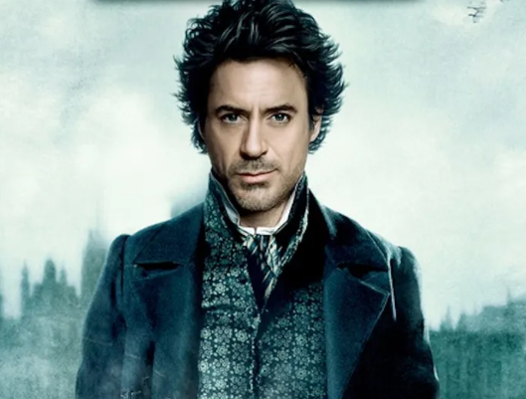
Chapter 1
기획 의도
등장인물 - 플레이어
직업 : 사립 탐정
나이 : 30대 초반 남성
외형 : 마른 체형에 정돈되지 않고 반쯤 곱쓸거리는 머리를 하고있다. 겨울철에 코트를 즐겨입으며 자신의 신체보다 큰사이즈의 옷을 오버핏으로 입는걸 좋아한다.
인물 소개 : 어릴적부터 상상력이 풍부했던 인물로 다른 사람들과 있을때 사소한 행동이나 말에서도 의미를 찾으려 한다.
분석하고 상상한다음 추리하며 시간을 보내는것을 좋아한다. 다만 이러한 성격이 평범한 사회생활에 쉽게 적응하지 못하게 만들었고 그를 사립탐정의 길을 선택하게 만들었다.
현재는 작은 탐정 사무소를 운영하면서 생활형 의뢰를 해결하여 생계를 유지하고 있다.
우연히 산장 숙박 이벤트에 당첨되어 이 사건에 휘말리게 된다.
ㄴ 형편이 좋지 못한 설정으로 인해 우연히 당첨된 이벤트에 참가하게된다는 개연성을 부여한다.
ㄴ 사소한 행동이나 말에서 의미를 찾으려 한다는 점에서 모든 용의자들에게서 혐의가 있음을 찾아내게 한다.
플레이어블 캐릭터 이미지 예시
정의란 무엇인가

Slide 7
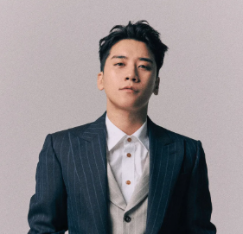
Chapter 1
기획 의도
등장인물 - 강민혁
직업 : 연예인
나이 : 30대 중반 남성
외형 : 사람들의 시선을 자연스럽게 끌어당기는 화려한 분위기를 가진 인물이다. 깔끔하게 정돈된 머리와 값비싼 스타일링, 자신감이 느껴지는 태도는 오랜 시간 대중의 관심과 사랑 속에서 살아온 연예인이라는 인상을 강하게 보여준다.
인물 소개 : 항상 여유로운 미소를 유지하며 사람을 대할 때도 능숙하게 분위기를 이끌지만 그 속에는 타인에 대한 공감보다는 자기 자신에 대한 강한 확신과 애정이 느껴진다.
사건 이후 오랜 자숙기간을 거쳤음에도 여전히 자신이 대중들에게 사랑받을 수 있다고 믿고 있으며 인터뷰나 대화 속에서도 마치 자신또한 피해자라는듯 억울함을 토로하는
모습을 보인다.
타인의 감정보다 자신의 이미지와 감정에 민감하게 반응하고 겉으로는 반성하는 듯한 모습을 보여도 속으론 전혀 그렇지 않다.
의도 : 단순한 악인보단 이 사람을 경험했을때 혐오감과 불쾌감을 느끼게 하는것이 목표입니다.
강민혁 이미지 예시
정의란 무엇인가

Slide 8
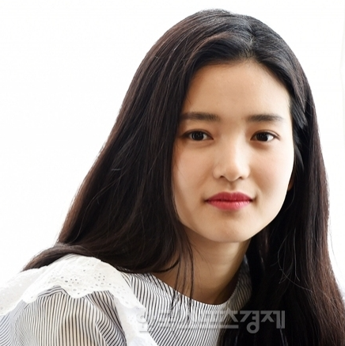
Chapter 1
기획 의도
등장인물 - 한성미
직업 : 전업주부 (전직 유치원 교사)
나이 : 29세 여성
외형 : 조용하고 지쳐 보이는 분위기를 풍기는 여성이다. 아직 앳된 인상이 남아 있지만 피곤해 보이는 눈빛과 무표정한 얼굴 때문인지 실제 나이보다는 더 어른스러워 보인다. 화려하거나
눈에 띄는 스타일이 아닌 단정하고 무채색에 가까운 옷차림을 하고 있다. 긴 머리는 대충 묶거나 자연스럽게 풀어둔 상태가 많다.
인물 소개 : 사고 당시 유치원 교사였던 인물. 사건 당일 아이들과 함께 유치원 버스에 탑승하고 있었으며 사고 이후 기적적으로 살아남았지만 자신이 아이들을 지키지 못했다는 죄책감 속에
살아가고 있다. 이후 교직을 그만두었으며 현재는 조용히 살아가고 있으며 산장에서는 버스기사와 부부인척 행동하고 있지만 실제로는 미혼이다. 가해자인 강민혁을 증오하면서
동시에 스스로를 용서하지 못하고 있는 인물이다. 밤에 잠을 제대로 자지못해 약을 복용중이다.
의도 : 단순히 가해자를 향하여 분노를 표출하는 피해자가 아닌 아이들을 지켜야 했지만 그러지 못함으로서 스스로를 죄인 처럼 여기며 살아가는 인물을 표현하기위해 설정했습니다. 사건 이후 내가 조금더 아이들을 챙겼더라면 이라는 후회를 반복하며 살아가고 있으며 이를 통해
살아남았음에도 삶이 무너져가고 있다는 점을 표현하고자 합니다. 본 사건에서 범행을 도와주는 조력자 역할을 맡고있습니다.
한성미 이미지 예시
정의란 무엇인가

Slide 9
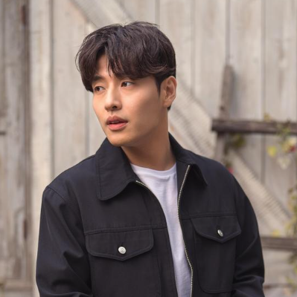
Chapter 1
기획 의도
등장인물 - 박상구
직업 : 회사원 (전직 유치원 버스기사)
나이 : 32세 남성
외형 : 전체적으로 푸근하고 사람 좋아 보이는 인상의 남성. 단정하고 캐주얼한 차림새를 하고있으며 친근하고 활동적인 느낌이 든다. 친근하게 웃는 얼굴이 특징이며 그 모습이 마치 동네 이웃 같은 느낌을 전달해준다. 짧게 정리한 머리와 큰 체격 때문에 듬직한 인상을 준다.
인물 소개 : 현재는 평범한 회사원으로 살아가고있는 전직 유치원 버스기사. 아이들과 잘 어울리고 밝은 성격 덕분에 유치원 내에서도 인기가 많았다. 하지만 사고 당일 음주운전 차량과의
충돌로 아이들을 지키지 못했고 그로 인해 스스로를 끝없이 죄인처럼 여기며 살아가고 있다. 산장에는 한성미와 평범한 부부인 척 행동하고있다. 여전히 사람 좋은 웃음을 짓고
있지만 강한 죄책감과 자기혐오로 인해 마음의 병으로 곪아가고 있다.
의도 : 사람들과 잘 어울리고 아이들을 좋아하던 평범한 사람이 한 차례의 사고 이후 무너져가는 모습을 표현하기위해 설정하였습니다.
현재도 과거의 자신처럼 밝은 모습을 사람들에게 보여주려고 하지만 순간순간 들어나는 경직된 모습으로 그 또한 과거에서 빠져나오지 못하고
있음을 보여줍니다. 한성미와 동일하게 본 사건에서 조력자 역할을 맡고 있습니다.
박상구 이미지 예시
정의란 무엇인가

Slide 10
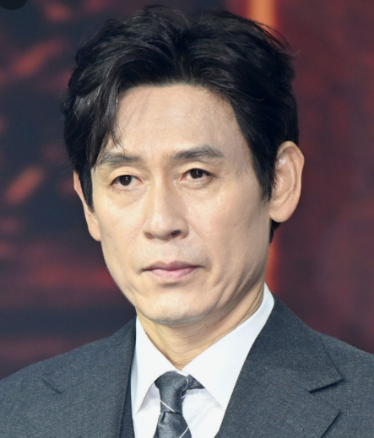
Chapter 1
기획 의도
등장인물 - 윤태식
직업 : 목수 (전직 의사)
나이 : 42세 남성
외형 : 거칠고 무거운 분위기를 가진 남성. 말수가 적고 감정을 거의 드러내지 않으며 오래된 작업복과 두꺼운 장갑을 착용하고있다. 짧게 자른 머리와 수염이 자라난 얼굴은 관리 되지 않는 듯
보이며 눈빛은 날카롭지만 어딘가 공허하다.
인물 소개 : 과거 응급의학과 의사로 일하던 인물로 사고 당일 병원으로 실려온 아이들 사이에서 자신의 아이를 마주하게 되었고 자신의 손으로 자식의 사망판정을 내려야만 했다. 이후
의사직을 내려놓고 병원을 떠났으며 산속에서 조용히 목수일을 하며 지내고있다. 아내와는 합의 의혼을 하였으며 사람들과의 관계를 대부분 끊은채 살아가고 있다.
필요한 말 외에는 거의 하지 않는다. 범행에 필요한 흉기를 준비하는 역할을 맡고있다.
의도 : 사람을 살리는 직업을 가졌음에도 정작 가장 소중한 사람을 살리지 못해 그동안 자신이 쌓아온 능력을 부정하게되는 인물을 표현하고자
했습니다. 목수라는 직업은 과거 사람들을 살리기위한 따뜻했던 손이 이제는 생명과는 거리가 먼 무생물을 다루게 되었음을 의미하며 항상
사람들과 몸을 부대끼던 일상에서 자연과 하나되어 살아가는 모습으로 그의 마음이 차갑게 매말랐음을 표현하고자 했습니다.
목수라는 직업상 흉기가 될만한 물건들을 쉽게 소지할 수 있으며 의사였던 경험을 활용해 약과 신체의 급소를 쉽게 파악 할 수 있습니다.
본 작품에서 범행에 사용되는 물품들을 조달하는 역할을 하고있습니다.
윤태식 이미지 예시
정의란 무엇인가

Slide 11
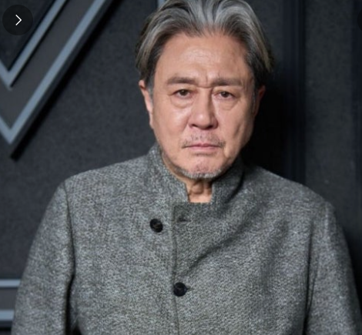
Chapter 1
기획 의도
등장인물 - 최현도
직업 : 산장 주인 (전직 경찰)
나이 : 72세 남성
외형 : 차갑고 무게감이 느껴지는 노인. 짧고 희끗한 머리와 깊게 패인 주름, 거칠게 갈라진 피부에서 오랜 세월의 흔적을 엿볼 수 있다. 낡은 패딩과 작업복 차림을 자주 하고 있으며 움직임은
느리지만 산속 생활에 익숙한듯 효율적으로 행동한다.
인물 소개 : 젊은시절 경찰로 근무하던 인물. 오랜 시간 경찰로 살아오면서 법과 원칙을 중요하게 여겼고 자신의 직업에 큰 자부심을 가지고 살아왔다. 정년퇴직 이후에는 일찍 세상을 타개한
자식 부부 댇신 손주를 돌보는 낙으로 살아갔다. 하지만 사고로인해 마지막 남은 가족을 잃게 되고 진범인 강민혁이 정의의 심판을 받을것이라 생각했던 것과 달리 법망을 피해
도망가자 자신이 평생 믿어왔던 법과 정의에 회의감을 느끼게 된다. 이후 산장을 운영하며 본 게임의 범행 계획을 세우게된다.
동시에 범행이 들어날 경우 자신이 모든 죄를 떠안고 갈 생각을 하고있다.
의도 : 평생 법과 정의를 믿으며 살아왔던 인간이 하나의 사건으로 인하여 평생의 믿음이 흔들릴 수 있음을 표현하고 싶었습니다.
플레이어가 게임을 진행하면서 범인을 추론할 때 최우선적으로 고르게 되는 인물로 기획하였으며 이또한 살 날이 얼마 남지 않은 자신이 모든 죄업을 짊어지고 간다는 그의 계획의 범주에 들어있습니다. 따라서 호기롭게 그를 범인으로 지목하게 된다면 이는 진실을 보지 못한 엔딩이
될 것입니다. 다른 등장인물보다 범행에 앞장서도 책임을 지는 일을 하게됩니다.
최현도 이미지 예시
정의란 무엇인가

Slide 12
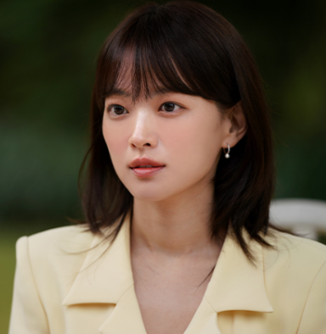
Chapter 1
기획 의도
등장인물 - 서지아
직업 : 방송PD
나이 : 33세 여성
외형 : 세련되고 도시적인 분위기의 여성. 깔끔한 중단발과 튀지않는 메이크업이 인상적이다. 단정한 세미정장을 주로 입는다.
인물 소개 : 강민혁의 복귀 다큐멘터리를 담당하고 있는 방송PD로 5년 전 사고로 자식을 잃은 피해자 중 한 명이다. 언젠가 그가 방송계에 돌아올 것을 직감하고 와신상담하며 방송계에서
자신의 지위를 높였다. 이후 그의 복귀 소식에 복수 계획을 짜던 도중 최현도와 연이 닿아 이번 프로그램을 기획한다. 그와 마주하고 있을땐 비위를 맞추며 사근사근 행동하지만
실제론 강한 증오심을 숨기고있다.
의도 : 언젠가 찾아올 복수의 기회를 위해 오랜 시간 자신의 감정과 분노를 숨긴 채 살아온 인간을 표현하기 위해 해당 설정을 사용하였습니다.
그리고 그 기회가 찾아왔을때 망설임 없이 잡은 인물입니다. 복수를 위해 관련된 자들을 물색했고 현 사건을 전부 기획하였습니다.
그녀가 짠 계획에서 달라진 것은 죄를 최현도가 가지고 가는것과 플레이어의 등장입니다.
복수를 위해서라면 어디까지 할 수 있는가 를 보여주고자 만든 인물입니다.
서지아 이미지 예시
정의란 무엇인가

Slide 13
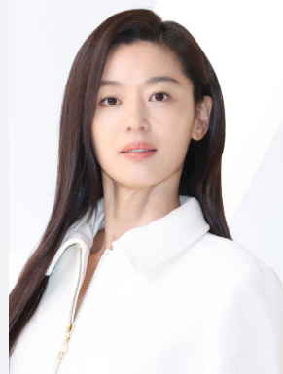
Chapter 1
기획 의도
등장인물 - 이수진
직업 : 가이드 [전직 회사원]
나이 : 36세 여성
외형 : 밝고 활동적인 분위기를 가진 여성. 가이드라는 직업답게 사람들에게 좋은 인상을 주는 단정하고 세련된 스타일을 하고 있으며 깔끔하게 정리된 머리와 자연스러운 메이크업이 특징이다.
인물 소개 : 평범한 회사원이었던 인물. 사고로 자식을 잃고 남편은 그 충격을 못이겨 우울증 끝에 스스로 목숨을 끊었다. 가족을 모두 잃은 그녀는 한동안 삶에 대한 의욕과 목적을 잃어버린
채 자포자기한 삶을 살게되었다. 그러던중 서지아의 접촉으로 그녀의 계획을 알게되었고 자신을 이용해달라며 가이드 일을 시작하게 된다. 현재의 밝고 활발한 모습은 연기에
가까우며 서지아의 계획이 성공하기만을 기원하고있다.
의도 : 우리 주변에서 흔하게 볼 수 있는 평범한 사람이 한 순간에 삶 전체가 무너질 수 있다는 점을 보여주고자 했습니다.
동시에 이렇게 평범한 사람도 마음먹기에 따라 얼마나 스스로를 변화시킬 수 있는 보여주는 것이 목표입니다.
본 작품에서 수동적인 인물로 표현되며 복수를 원하지만 타인의 의지에 의탁하는 모습을 보여줍니다.
이수진 이미지 예시
정의란 무엇인가

Slide 14
Chapter 1
완료
개발 일정
계획
진행중
초과
항목 | 시작 날짜 | 종료 날짜 | 프로젝트 진행 상황 | 5월 |  |  |  | 6월 |  |  |  | 7월
 |  |  |  | 5월 1주차 | 5월 2주차 | 5월 3주차 | 5월 4주차 | 6월 1주차 | 6월 2주차 | 6월 3주차 | 6월 4주차 | 7월 1주차 | 7월 2주차
기획 의도, 핵심콘셉정리 | 26-05-05 | 26-05-07 | 진행중
등장인물, 사건 타임라인 설계 | 26-05-05 |  | 진행중
단서, 알리바이, 추리 구조 설계 |  |  | 미진행
산장 맵, 장소 구성 설계 |  |  | 미진행
대화 시스템 구현 |  |  | 미진행
조사, 단서 수집 시스템 구현 |  |  | 미진행
추리 노트, 증거 UI 구현 |  |  | 미진행
캐릭터, 배경 리소스 제작 | 26-05-05 |  | 미진행
주요 대사, 엔딩 분기 작성 | 26-05-05 |  | 미진행
QA |  |  | 미진행
정의란 무엇인가

